Slide 1
Міжнародний день чистих берегів
Щороку у треті вихідні вересня світова екологічна спільнота організовує прибирання узбережжя річок, морів, інших водних об’єктів у рамках Міжнародного дня чистих берегів з метою привернення уваги громадськості до проблем засмічення водних об’єктів, правильного поводження з відходами, дбайливого ставлення до довкілля та підвищення екологічної свідомості громадян.
З цієї нагоди усі небайдужі мають можливість долучитися до екологічної акції, а також організувати прибирання на берегах водойм своєї місцевості, з дотриманням відповідних карантинних норм та обмежень. Врятувати водні об’єкти можуть елементарні речі - не смітити на березі, прибирати за собою і навчити цього дітей.

Slide 2
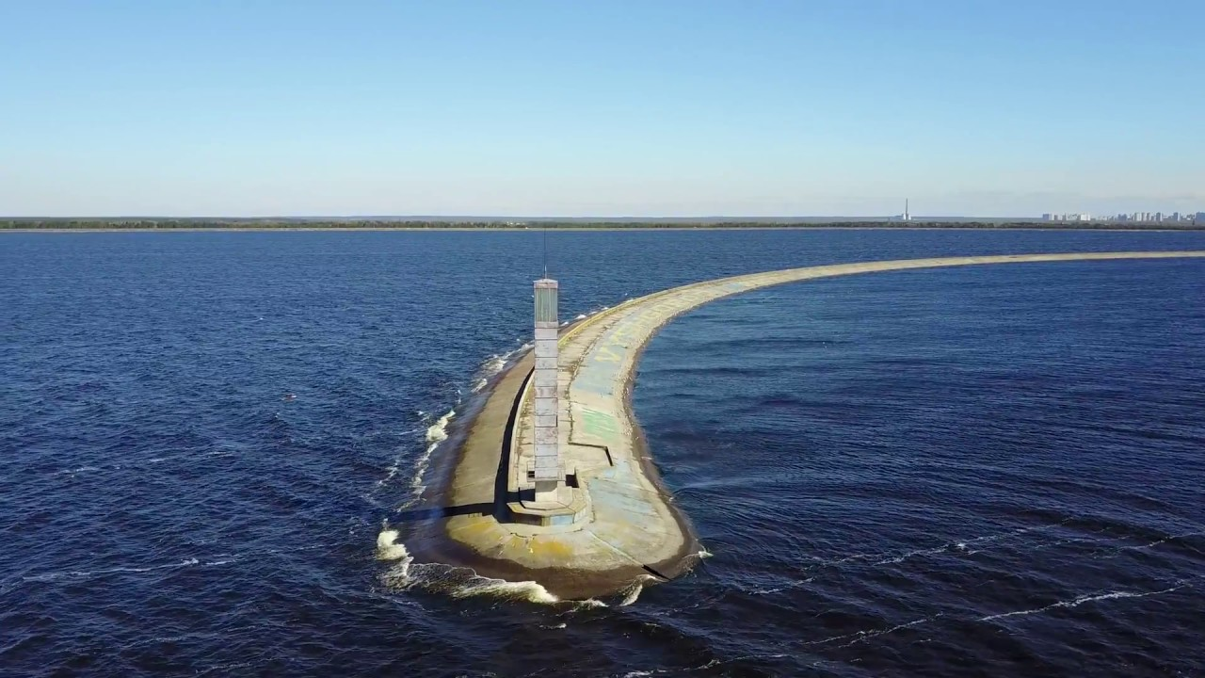
Водні ресурси України
Водні ресурси країни – джерело отримання питної води для населення.
Запаси водних ресурсів розподіляються по території України не рівномірно і це вимагає раціонального їх використання і охорони від забруднення.
Для того, щоб різниця у кількості прісної води у різних областях України була менш відчутною, побудовано 1103 водосховища. Шість найбільших знаходяться на Дніпрі, і ще одне велике водосховище на Дністрі.
Крім того, створено майже 50 тис ставків, 7 великих каналів, 10 водоводів, тощо.
Наразі попри те, що Україна має значні сумарні водні ресурси, велика їх частина не може бути використана.
За поновлюваними запасами на одного жителя, наша країна є однією з найменш забезпечених країн у Європі.

Slide 3
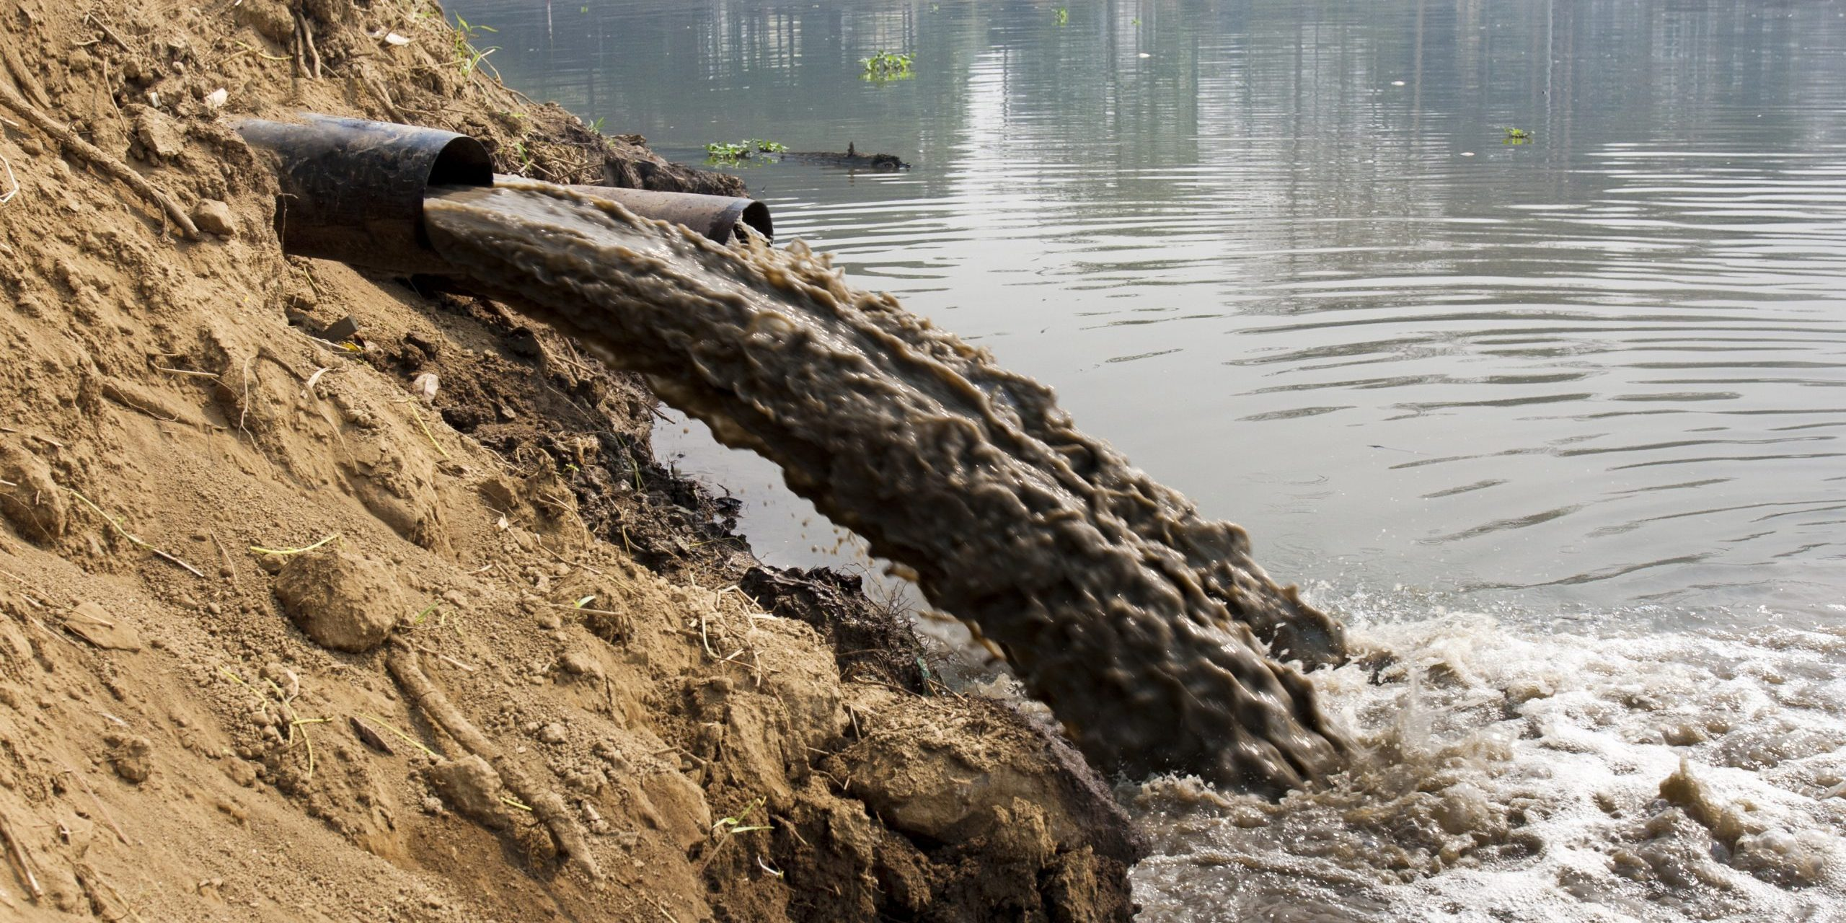
Джерела забруднення річкових вод
Стічні води. Забруднення водойм стічними водами з різними шкідливими домішками неорганічного (кислоти, луги, мінеральні солі) та органічного (нафта й нафтопродукти, миючі засоби, пестициди тощо) складу. Крім того, із стічними водами до річок потрапляють різні мікроорганізми, спори грибів, яйця гельмінтів, багато з яких є хвороботворними для людей, тварин і рослин.
Фермерські господарства. Забруднення великою кількістю хімічних добрив, отрутохімікатів, гербіцидів, інсектицидів і органічних відходів, які вимиваються і потрапляють в поверхневі і підземні води, а також забруднення від великих тваринницьких комплексів.
Промислові відходи. До основних забруднювачів води належать хімічні, нафтопереробні й целюлозно-паперові комбінати, гірничорудна промисловість, комунально-побутові стоки. Ртуть, мідь, фтор, радіоактивні частки, залізо – «подарунки» річкам від промислових підприємств. Серед забруднювачів води особливе місце посідають синтетичні миючі засоби, які є надзвичайно стійкі, зберігаються у воді роками.
Витоки нафти. Особливої шкоди водоймам завдають нафта й нафтопродукти, які утворюють на поверхні води плівку, що перешкоджає газообмінові між водою та атмосферою й знижує вмісту воді кисню. В результаті розливу 1 т нафти плівкою покривається 12 км2 води. Згустки мазуту, осідають на дно, вбивають донні мікроорганізми, які беруть участь у процесі самоочищення води. Внаслідок гниття даних осадів, забруднених органічними речовинами, виділяються шкідливі сполуки, зокрема сірководень, що отруюють усю воду в річці.

Slide 4
Джерела забруднення річкових вод
Тверді відходи. Забруднення води відбувається внаслідок накопичення в ній нерозчинних домішок – пластикових пляшок, пакетів, гравію, піску, глини, мулу, який змивається з дощовими водами з розораних ділянок (полів). Замулення річок відбувається внаслідок розорювання заплав і вирубування лісових смуг. Тверді частинки знижують прозорість води, пригнічують розвиток водяних рослин, забивають зябра риб та інших водяних тварин, погіршують смакові якості води, а іноді роблять її взагалі непридатною для споживання.
Теплове забруднення. Забруднення води відбувається внаслідок спускання у водойми підігрітих вод від ТЕС, АЕС та інших енергетичних об’єктів. Тепла вода змінює термічний і біологічний режими водойм і шкідливо впливає на їхніх мешканців. Вода, нагріта до температури 26-30°С, діє на риби та інших мешканців водойм пригнічуючи, а якщо температура води піднімається до 36°С, риба гине. Крім того, злив теплої води у річки призводить до евтрофікації, тобто прискореного заростання водойми водоростями і мору живності.
Атмосферне забруднення. Наявність у повітрі золи, попелу, сажі та різних газів, які з опадами потрапляють до річки. Оксиди азоту і сірки, з’єднуючись з киснем і вологою стають причиною кислотних дощів, які забруднюють природне середовище.

Slide 5
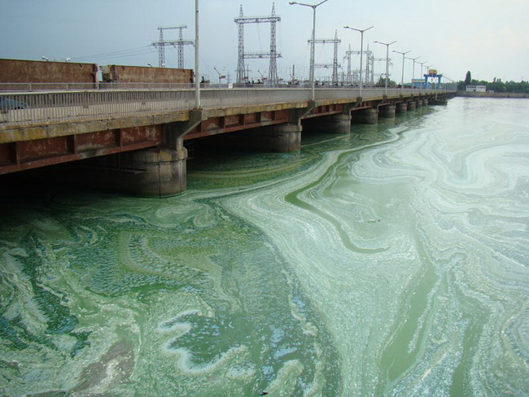
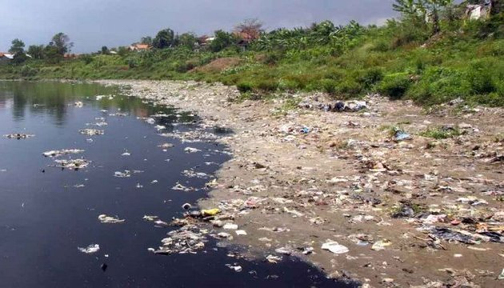
Наслідки забруднення річкових вод для екосистем
Погіршення якості води та її хімічного складу.
Зменшення видової різноманітності річкової флори і фауни та деградація екосистем.
Заростання і зникнення водойм.

Slide 6
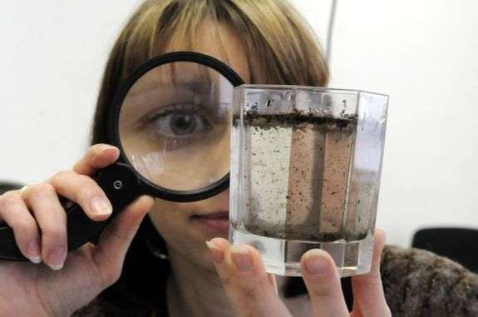
Наслідки забруднення річкових вод для людини
Руйнування емалі наших зубів із-за надлишку фтору.
Спалахи гепатитів, спровоковані бактеріями і кишковою паличкою.
Перевантаження організму залізом, що викликає порушення формування кісткової тканини.
Накопичення свинцю, хрому, кадмію, бензапирену, а також хлор у воді провокують поява онкології і нервових розладів.
Інфекційні і кишкові захворювання: від тифу і дизентерії до холери.
Погіршення стану волосся і шкіри.
З’єднання фенолу і фтору негативно впливають на роботу печінки.
Зараження паразитами.
Радіоактивні ізотопи і пестициди накопичуються в організмах і циркулюють в харчових ланцюжках, руйнуючи тканини і призводячи до безпліддя і генетичних мутацій.
60% води в нашій країні екологи визнають непридатними для пиття!

Slide 7
Річкові води Чорнобильського заповідника Поверхневі водні об’єкти Заповідника представлені рікою Прип’ять, її основною притокою – річкою Уж, малими річками нижчих порядків, заплавними озерами, штучними об’єктами та болотами.
Основними негативними моментами, що нині впливають на річки басейну верхньої Прип’яті є: замулення, яке пов’язане з ерозією на водозборі; забруднення; зарегулювання; спрямлення; погіршення самоочисної здатності; збіднення генофонду тварин і рослин.
Річка Уж міліє та заростає. Продовжується процес евтрофікації – річка замулюється та забруднюється речовинами, які викликають розвиток вищої водної рослинності, а також водоростей та мікроорганізмів.

Slide 8
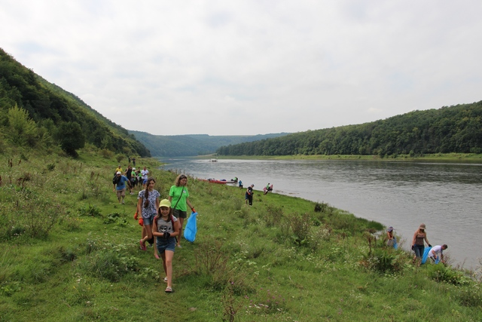
Що ти можеш зробити для зменшення забруднення річкових вод?
Утилізуйте відходи правильно. Ніколи не зливайте в каналізацію відходи, які не розкладаються: фарби, моторне масло, розчинники та очищувачі, аміак, хімікати для басейну.
Економте якомога більше води. Економія води дуже важлива для збереження водних ресурсів планети. Очищення питної води і води для ведення домашнього господарства вимагає багато зусиль та енергоресурсів, тому економте якомога більше води, особливо під час посухи.
Намагайтеся не використовувати пластик. Так як пластик не біорозкладаний, він накопичується в річках, озерах, морях.
Не використовуйте пестициди і гербіциди. Ці хімікати потрапляють у грунт і просочується у воду. Забруднена вода чинить негативний вплив на навколишнє середовище і на людей, які від неї залежать.
Допомагайте прибирати сміття навколо водойм. Якщо ви живете недалеко від місцевого водного джерела, ви багато чого можете зробити для того, щоб захистити його від забруднення. Періодично приймайте участь у суботниках або станьте ініціатором такого заходу та організуйте розчищення берегів водойм.

Slide 9
Пам’ятай! Майбутнє наших водойм – у наших руках!

